Slide 1
AZ-900T00
Ruta de aprendizaje 01:
Conceptos de nube
Notes:
https://docs.microsoft.com/learn/paths/microsoft-azure-fundamentals-describe-cloud-concepts/
En la sección de notas del PPT, se indicarán los ejercicios gratuitos disponibles en el espacio aislado de Learn y se ofrecerán vínculos directos que se pueden compartir con los alumnos.

Slide 2

Esquema de la ruta de aprendizaje

Slide 3

Ruta de aprendizaje 01: Esquema
Aprenderá los conceptos siguientes:
Informática en la nube
  Qué es la informática en la nube
  Responsabilidad compartida
  Modelos en la nube
  Costes operativos frente a costo de capital
Beneficios de la nube
  Beneficios de la nube
Tipos de servicio en la nube
  IaaS, PaaS y SaaS

Slide 4

Informática en la nube
Notes:
https://docs.microsoft.com/learn/modules/describe-cloud-compute/

Slide 5
Informática en la nube: dominio objetivo
Definición de informática en la nube
Definición de modelos de nube, incluidos públicos, privados e híbridos
Identificación de los casos de uso adecuados para cada modelo de nube
Descripción del modelo basado en el consumo
Comparación de los modelos de precios en la nube
Notes:
https://docs.microsoft.com/learn/modules/describe-cloud-compute/2-introduction-cloud-compute

Slide 6
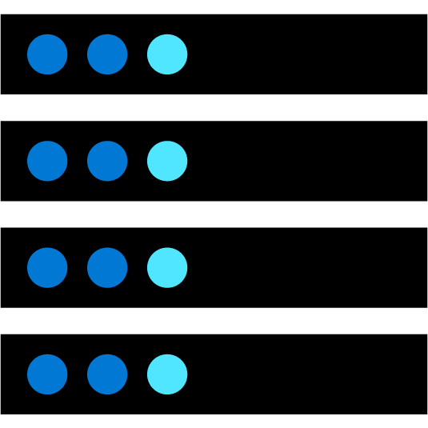


¿Qué es la informática en la nube?
La informática en la nube es la prestación de servicios informáticos a través de Internet, lo que permite una innovación más rápida, recursos flexibles y precios regulables.
Proceso
Redes
Almacenamiento
Notes:
https://docs.microsoft.com/learn/modules/describe-cloud-compute/3-what-cloud-compute
La informática en la nube es:
Un modelo para permitir el acceso bajo demanda a un grupo compartido de recursos informáticos configurables: servidores, red, almacenamiento, aplicaciones y servicios
Acceso a la red ubicuo, conveniente y bajo demanda
Aprovisionado y lanzamientos rápidos que requieren un mínimo esfuerzo de administración o una breve interacción con el proveedor de servicios.
Definiciones encontradas en:
Definición del NIST: https://csrc.nist.gov/publications/detail/sp/800-145/final

Slide 7
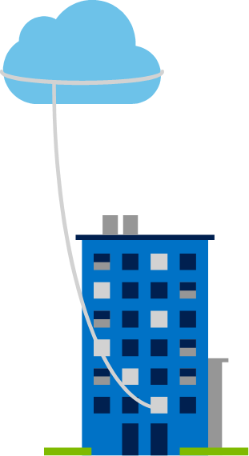
Nube privada
Las organizaciones crean un entorno en la nube en su centro de datos.
La organización es responsable de operar los servicios que ofrece.
No proporciona acceso a usuarios ajenos a la organización.
Notes:
https://docs.microsoft.com/learn/modules/describe-cloud-compute/5-define-cloud-models
Propiedad y operada por la organización que utiliza recursos en la nube.
Las organizaciones crean un entorno en la nube en su centro de datos.
Acceso de autoservicio a los recursos informáticos proporcionados a los usuarios dentro de la organización.
La organización es responsable de operar los servicios que ofrece.

Slide 8
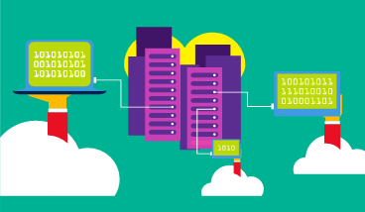
Nube pública
Propiedad de Cloud Services
o proveedor de hosting.
Proporciona recursos y servicios a múltiples organizaciones y usuarios.
Se accede a través de una conexión de red segura (generalmente a través de Internet).
Notes:
https://docs.microsoft.com/learn/modules/describe-cloud-compute/5-define-cloud-models
¿Qué son las nubes pública, privada e híbrida?: https://azure.microsoft.com/es-es/overview/what-are-private-public-hybrid-clouds/

Slide 9
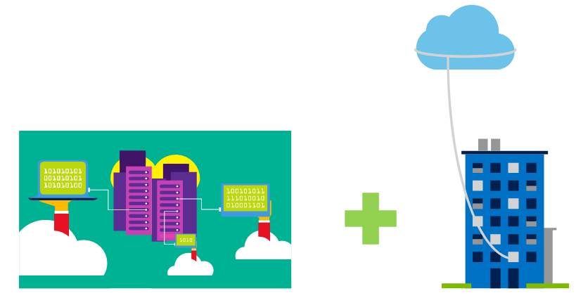
Nube híbrida
Combina nubes públicas y privadas para permitir que las aplicaciones
se ejecuten en la ubicación más adecuada.
Notes:
https://docs.microsoft.com/learn/modules/describe-cloud-compute/5-define-cloud-models
Los modelos de nube híbrida tienen las siguientes características:
Ubicación de recursos. Hay recursos específicos que se ejecutan o se usan en una nube pública, y otros que se ejecutan o se usan en una nube privada.
Costo y eficiencia. Los modelos de nube híbrida permiten a una organización aprovechar algunos de los beneficios de coste, eficiencia y escala que están disponibles con un modelo de nube pública.
Control. Las organizaciones retienen el control de administración en nubes privadas.
Aptitudes. Todavía se requieren aptitudes técnicas para mantener la nube privada y garantizar que ambos modelos de nube puedan operar juntos.

Slide 10
Comparación de modelos de nube
Nube pública
No hay gastos de capital para escalar verticalmente.
Las aplicaciones pueden aprovisionarse y desaprovisionarse rápidamente.
Las organizaciones solo pagan por lo que usan.
Nube privada
Las organizaciones tienen un control total de los recursos y la seguridad.
Nube híbrida
Proporciona la máxima flexibilidad.
Las organizaciones determinan dónde se van a ejecutar sus aplicaciones.
Las organizaciones controlan la seguridad, el cumplimiento o los requisitos legales.
Las organizaciones son responsables del mantenimiento y las actualizaciones del hardware.
Debe adquirirse hardware para el inicio y el mantenimiento.
Notes:
https://docs.microsoft.com/learn/modules/describe-cloud-compute/5-define-cloud-models

Slide 11
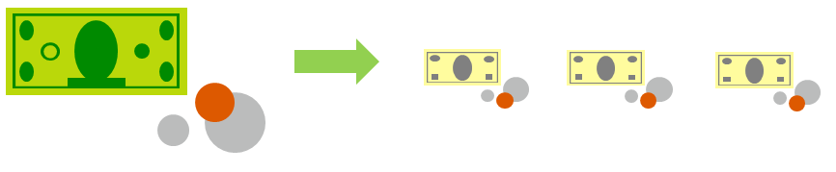
Compare CapEx y OpEx
Gastos de capital (CapEx)
El gasto inicial de dinero en infraestructura física.
Los costes derivados de CapEx tienen un valor que se reduce con el tiempo.
Gastos operativos (OpEx)
Gasto en productos y servicios según sea necesario, pago por uso
Obtenga una factura de inmediato
Notes:
https://docs.microsoft.com/learn/modules/describe-cloud-compute/6-describe-consumption-based-model
Gastos de capital (CapEx)
Gaste en infraestructura física por adelantado.
Deduzca el gasto de su factura de impuestos.
Alto costo inicial, pero el valor de la inversión se reduce con el tiempo.
Gastos operativos (OpEx)
Gaste en servicios o productos según sea necesario.
Obtenga una factura de inmediato.
Deduzca el gasto de su factura de impuestos en el mismo año.
Sin coste inicial, pago por uso.

Slide 12

Modelo basado en el consumo
Los proveedores de servicios en la nube operan con un modelo basado en el consumo, lo que significa que los usuarios finales solo pagan por los recursos que usan. Lo que usan es lo que pagan.
Mejor predicción de costes
Se proporcionan precios para recursos y servicios
individuales
La facturación se basa en el uso real
Notes:
https://docs.microsoft.com/learn/modules/describe-cloud-compute/6-describe-consumption-based-model
Este modelo basado en el consumo aporta muchas ventajas, por ejemplo:
Sin costes por adelantado.
No es necesario comprar y administrar infraestructuras costosas de las que puede sacarse o no un provecho total.
Se puede pagar para obtener recursos adicionales cuando se necesiten.
Se puede dejar de pagar por los recursos que ya no se necesiten.

Slide 13
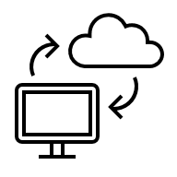
Beneficios de la nube
Notes:
https://docs.microsoft.com/es-es/learn/modules/describe-benefits-use-cloud-services/

Slide 14
Beneficios de la nube: dominio objetivo
Describir las ventajas de la alta disponibilidad y escalabilidad en la nube.
Describir las ventajas de la confiabilidad y la previsibilidad en la nube.
Describir las ventajas de la seguridad y la gobernanza en la nube.
Describir las ventajas de la capacidad de administración en la nube.
Notes:
https://docs.microsoft.com/es-es/learn/modules/describe-benefits-use-cloud-services/1-introduction

Slide 15
Beneficios de la nube
Alta disponibilidad
Elasticidad
Escalabilidad
Confiabilidad
Predicción
Seguridad
Gobernanza
Facilidad de uso
Notes:
https://docs.microsoft.com/learn/modules/describe-benefits-use-cloud-services/2-high-availability-scalability-cloud
https://docs.microsoft.com/learn/modules/describe-benefits-use-cloud-services/3-reliability-predictability-cloud
https://docs.microsoft.com/learn/modules/describe-benefits-use-cloud-services/4-security-governance-cloud
https://docs.microsoft.com/learn/modules/describe-benefits-use-cloud-services/5-manageability-cloud

Slide 16

Tipos de servicio en la nube
Notes:
https://docs.microsoft.com/learn/modules/describe-cloud-service-types

Slide 17
Servicios en la nube: dominio objetivo
Describir la infraestructura como servicio (IaaS)
Describir la plataforma como servicio (PaaS)
Describir el software como servicio (SaaS)
Descripción del modelo de responsabilidad compartida
Identificar los casos de uso adecuados para cada servicio en la nube (IaaS, PaaS, SaaS)
Notes:
https://docs.microsoft.com/learn/modules/describe-cloud-service-types/1-introduction

Slide 18
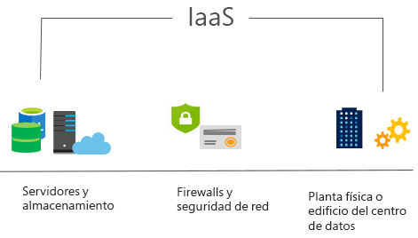
Infraestructura como servicio (IaaS)
Cree una infraestructura de TI de pago por uso alquilando servidores, máquinas virtuales, almacenamiento, redes y sistemas operativos de un proveedor de nube.
Notes:
https://docs.microsoft.com/learn/modules/describe-cloud-service-types/2-describe-infrastructure-service
Para obtener más información sobre IaaS, visite https://azure.microsoft.com/es-es/overview/what-is-iaas/
La categoría más básica de servicios de informática en la nube.
Cree una infraestructura de TI de pago por uso alquilando servidores, máquinas virtuales, almacenamiento, redes y sistemas operativos de un proveedor de nube.
Se trata de una infraestructura informática instantánea, aprovisionada y administrada a través de Internet.

Slide 19
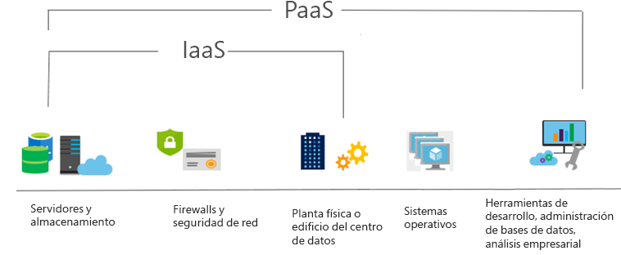
Plataforma como servicio (PaaS)
Proporciona un entorno para compilar, probar e implementar aplicaciones de software, sin centrarse en la administración de la infraestructura subyacente.
Notes:
https://docs.microsoft.com/learn/modules/describe-cloud-service-types/3-describe-platform-service
Para obtener más información sobre PaaS, visite https://azure.microsoft.com/es-es/overview/what-is-paas/
PaaS proporciona un entorno para crear, probar e implementar aplicaciones de software.
Ayuda a crear aplicaciones rápidamente, sin centrarse en la administración de la infraestructura subyacente.

Slide 20
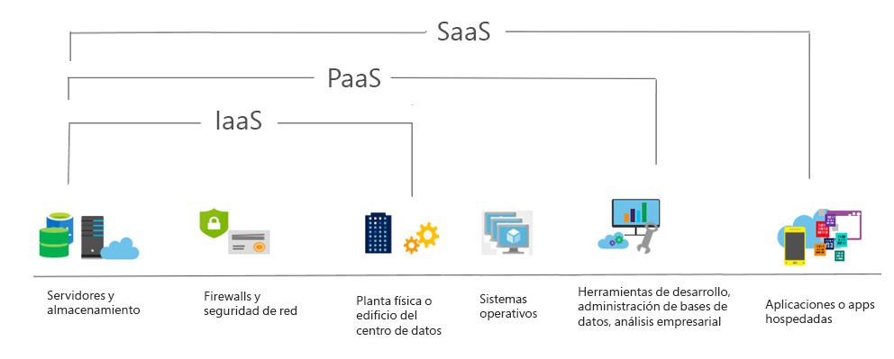
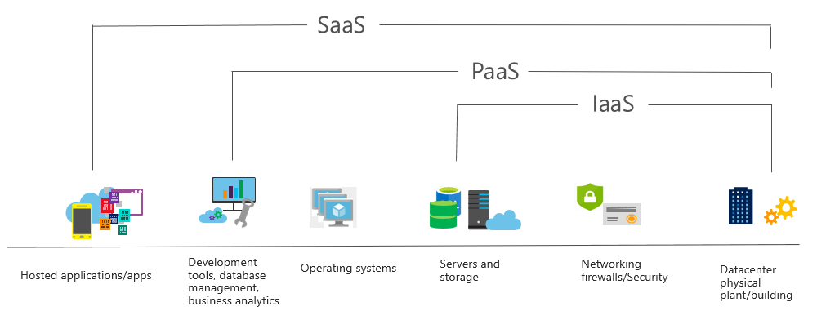
Software como servicio (SaaS)
Los usuarios usan aplicaciones basadas en la nube y se conectan a ellas a través de Internet. Algunos ejemplos de estas aplicaciones son Microsoft Office 365, el correo electrónico y los calendarios.
Notes:
https://docs.microsoft.com/learn/modules/describe-cloud-service-types/4-describe-software-service
Escenarios de uso comunes:
Los ejemplos de servicios de Microsoft SaaS incluyen Microsoft Office 365, Skype y Microsoft Dynamics CRM Online.
Para obtener más información sobre SaaS, visite https://azure.microsoft.com/es-es/overview/what-is-saas/

Slide 21
Comparación de servicios en la nube
IaaS
PaaS
SaaS
El servicio en la nube más flexible.
Enfoque en el desarrollo de aplicaciones.
Modelo de precio de pago por uso.
Usted configura y administra el hardware de la aplicación.
El proveedor de nube controla la administración de la plataforma.
Los usuarios pagan por el software que utilizan en un modelo de suscripción.

Slide 22
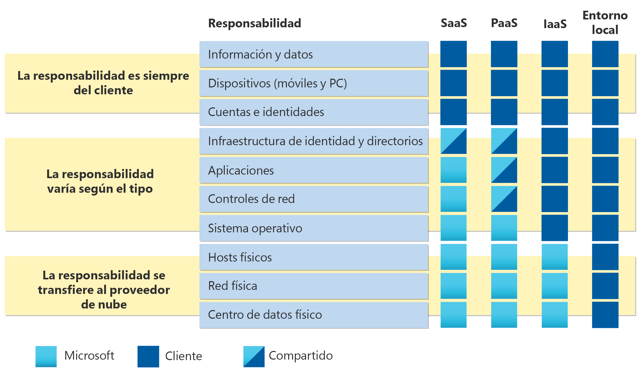
Modelo de responsabilidad compartida
Notes:
https://docs.microsoft.com/learn/modules/describe-cloud-compute/4-describe-shared-responsibility-model
IaaS, PaaS y SaaS tienen temas dedicados en preparación.

Slide 23

Prueba de conocimientos
Rellenar con instrucciones para usar la herramienta de sondeo que elija
¿Cuál es la opción correcta?
A). Azure Portal
B). PowerShell
C). Herramienta local
Ruta de aprendizaje 1
Use sus teléfonos inteligentes o dispositivos móviles
Vaya a (inserte el vínculo de la aplicación de sondeo que elija)
Escriba el siguiente código: 123-45-678
Participe en el cuestionario de esta sección
Notes:
WWL recomienda que se complete el sondeo para cada 7-10 diapositivas y preferentemente al final de cada sección. Esto ayuda a dividir las clases y aporta interactividad, especialmente en clases remotas.
Para promover la interactividad, WWL sugiere el uso de Mentimeter, Kahoot o una tecnología de sondeo similar. No dude en ajustar esta diapositiva según sea necesario y rellenarla con las instrucciones basadas en la herramienta de sondeo que elija.
https://docs.microsoft.com/learn/modules/describe-cloud-compute/7-knowledge-check
https://docs.microsoft.com/learn/modules/describe-benefits-use-cloud-services/6-knowledge-check
https://docs.microsoft.com/learn/modules/describe-cloud-service-types/5-knowledge-check

Slide 24

Revisión de la ruta de aprendizaje 01
El modelo de responsabilidad compartida
Nubes públicas, privadas e híbridas
Beneficios de la informática en la nube
Tipos de servicio en la nube
Módulos de Microsoft Learn (docs.microsoft.com/Learn)

